Slide 1
מפגש הכנה לבגרות–היסטוריה
4/4/24
מגי מויאל- אורט רמת-יוסף בת-ים
המנהל למו"פ הכשרה Start-up school

Slide 2

מה נעשה במפגש היום?
הנחיות חדשות לבחינת הבגרות
כיצד נחלק את הזמן בהכנה לבחינה ובמהלכה?
למידה עצמית לבגרות–
טיפים וטריקים
פיצוח שאלות מותאמות לשאלון החדש עם "ספר פתוח"
שאלות שלכם...
    שיעורים מצולמים
    הפדגוגיה של ההיסטוריה - שאלות מבגרות
    קמפוס אביב - אם אין לכם שם משתמש – לחצו על כניסת אורח
    שאלות מבחינות בגרות + שאלות עם "ספר פתוח"

Slide 3
הנחיות לבחינה
חורף תשפ"ד (2024)
ההנחיות במצגת זו מנוסחות בלשון זכר ומכוונות לנשים ולגברים כאחד

Slide 4
מבנה השאלון ומפתח הערכה
בשאלון זה שני חלקים: חלק א (פרק ראשון, פרק שני)
חלק ב (פרק שלישי, פרק רביעי)
יש לענות סך הכול על שלוש שאלות, משני פרקים לפחות. (לכל שאלה – 33.3 נקודות)
שימו לב: אין חובה לבחור שאלות משני חלקי הבחינה.
משך הבחינה: שלוש שעות וחצי ללא הפסקה.

Slide 5
מבנה הבחינה
חלק ב' -פרק שלישי, פרק רביעי
חלק א' - פרק ראשון, פרק שני
פרק שלישי – המאבק על הקמת מדינת ישראל
פרק רביעי – סוגיות נבחרות בתולדות מדינת ישראל
שימו לב: אם לא עניתם על שלוש שאלות בחלק א – יש לבחור שאלה/שאלות מחלק ב (סך הכול – שלוש שאלות בבחינה כולה).
פרק ראשון – מלחמת העולם השנייה והשואה
פרק שני – לאומיות וציונות

Slide 6
חומר עזר במהלך המבחן
חלק א - חומר עזר מותר בשימוש:
ספר הלימוד שאושר בנושא מלחמת העולם השנייה, טוטליטריות ושואה, וספר הלימוד שאושר בנושא לאומיות וציונות.
בספר המודפס יכולים להיות:
*סימונים במדגש (מרקר) או בעיפרון, אך לא הערות בכתב.
*סימונים של תקופות או נושאים באמצעות מדבקות (סימניות) הבולטות מן הספר.
*עבור מקור מספר הלימוד עליך לציין בתשובתך את שם הספר, את שם ההוצאה לאור ואת מספר העמוד שבו נמצא המקור.
חלק ב - חומר עזר מותר בשימוש: אין

Slide 7
למידה עצמית
ההנחיות במצגת זו מנוסחות בלשון זכר ומכוונות לנשים ולגברים כאחד

Slide 8
למידה עצמית
מה עושים לפני המבחן בגרות?
א. נכנסים לאתר קמפוס אביב וקוראים סיכומים בנושאי הבגרות, על פי המיקוד.
ב. נכנסים לפורטל פדגוגי היסטוריה - לפדגוגיה של היסטוריה ומקליקים על בחינות בגרות.
פותחים את אחת הבחינות ומתאמנים... לרשותכם מאגר שאלות בנושאים השונים.
ג. נכנסים לאתר קמפוס אביב ומתרגלים שאלות במגוון נושאים.
מומלץ לבצע תרגול שאלות ספר פתוח בהתאם לנושאים במיקוד לשנת תשפ"ד.

Slide 9
טיפים וטריקים לבחינה
ההנחיות במצגת זו מנוסחות בלשון זכר ומכוונות לנשים ולגברים כאחד

Slide 10
טיפים וטריקים לבחינה
1. בודקים אילו נושאים מופיעים במבחן ומה אתם יודעים הכי טוב!!!
בחירה נכונה של נושאים עוזרת לנו להצליח
2. בוחרים את השאלות ומסמנים אותן. וודאו שבחרתם בסה"כ 3 שאלות. ואז
מתחילים....
3. מסמנים את כותרת השאלה = בדרך כלל הכותרת מציינת את מסגרת זמן נושא השאלה.
  למשל: דבר שיכול למנוע מאתנו להתבלבל, כך למשל כאשר כותרת השאלה היא: מדיניות הנאצים כלפי היהודים בשנים 1933-1939 הכוונה היא למדיניות הנאצית כלפי היהודים לפני פרוץ מלחמת העולם השנייה ולכן כל מה שקשור למדיניות בגטאות או בזמן הפתרון הסופי - לא רלוונטי)
4. מסמנים את מילת ההוראה בשאלות : הצג/ הסבר/ תאר/ חווה דעתך.

Slide 11
טיפים וטריקים לבחינה
4. למספר כמה חלקים יש לשאלה - בדרך כלל הדרישה בשאלה נעה בין שתי מטלות לשלוש.
בכל אחד מסעיפי השאלה.
5. בכל אחד מסעיפי השאלה יש לציין ראשי פרקים בצד - בטופס השאלות או במחברת
6. כאשר לא מציינים בשאלה כמה מאפיינים, סיבות, תוצאות, השפעות ועוד...?
כתבו שלושה מאפיינים...
7. בחלק הראשון – שואה וציונות - פותחים את הספר ומחפשים את נושא השאלה
באמצעות תוכן העניינים ו/או המדבקות (סימניות) הבולטות מן הספר .
8. מתחילים תשובה במילים של השאלה!!!

Slide 12
טיפים וטריקים לבחינה
מסגרת זמן השאלה – הרחבה:
אחת השגיאות הנפוצות במענה לשאלות בנושא השואה היא טעות במסגרת זמן השאלה.
ייתכן שישאלו אתכם בבגרות, למשל, על מדיניות הנאצים כלפי היהודים או על התמודדות היהודים ועוד.
התשובה לשאלות אלו משתנה בהתאם לשנים עליהם אנו מדברים. אם שואלים על 1936 בגרמניה או על 1939- התשובה תהיה שונה!
בדקו (בדרך כלל התשובה תהיה בכותרת השאלה) על איזו מ-3 מסגרות הזמן השאלה מדברת:
עליית הנאציזם בגרמניה- 1933-1938- מאופיינת בהדרגתיות, בפעולה בתוך גרמניה, באלימות מתונה יחסית למה שבא בהמשך, הגלייה, עוד לא היו גטאות וכו'.
תחילת המלחמה- הפלישה לפולין, 1939-1941- גטאות, אלימות- הרג באמצעים שונים (לא במחנות השמדה), כבר לא משתמשים בהגלייה.
1942 והלאה- הפתרון הסופי, מחנות השמדה וכו'

Slide 13
טיפים וטריקים לבחינה
ספר פתוח
"ספר פתוח" נשמע קל אך עלול לבלבל: הספר הפתוח לא מיועד למציאת התשובות לכל השאלות בזמן הבחינה.
אל תבנו על זה.
הסדר של הנושאים בספר לא תמיד תואם את הסדר בו למדתם והיקף החומר בו רחב מאוד ועשוי לבלבל. אין לכם זמן לחפש בספר הכל.
למדו את החומר היטב לפני הבחינה מסיכומי הכיתה שלכם (או מהסיכומים באתר קמפוס אורט).
השתמשו בספר כמעט רק לשאלות בהן אתם נדרשים למצוא מקור מהספר!

Slide 14
פיצוח שאלות בגרות
ההנחיות במצגת זו מנוסחות בלשון זכר ומכוונות לנשים ולגברים כאחד

Slide 15
פיצוח שאלות בגרות: הגדרה של מילות ההוראה
צריך להציג או לתאר את התופעה, הפעולה, התהליך, האירוע הנדרשים בשאלה, בלי להסביר את הסיבות, את התוצאות או את ההשפעות שלהם. זה אמור להיות "צילום תמונת מצב": מאפיינים, משתתפים, מקום, זמן.
צריך להבהיר, לתת פירוש לעניין שאתם נשאלים עליו: סיבות או גורמים שהביאו לתהליך, לפעולה או לאירוע או לתת את התוצאות או את ההשפעות של נושא השאלה.
צריך לעשות השוואה בין הנושאים בשאלה, לפי קריטריונים, להבהיר גם את הנקודות הדומות וגם את הנקודות השונות בכל אחד מהקריטריונים שנתנו.
הצג או תאר
הסבר
השווה

Slide 16
פיצוח שאלות בגרות: הגדרה של מילות ההוראה
הבאת דוגמה שממחישה ומבהירה את האירוע. צריך לתת דוגמה מפורטת, אי אפשר לתת הכללה.
הבעת עמדה על האירוע שאתם נשאלים עליו וביסוסו על עובדות היסטוריות.
צריך לבחור קטע מקור מילולי או חזותי הקשורים לעמדה, פעולה, תופעה... המדוברת בשאלה.
  לא לשכוח! לציין בתשובתכם את שם הספר, את שם ההוצאה לאור ואת מספר העמוד שבו נמצא המקור.
הדגם
הבע את
עמדתך
בחר מקור
מספר
הלימוד

Slide 17
שאלה לאומיות וציונות - מסוג ספר פתוח
עיצוב תודעה לאומית ומאפייני התנועות הלאומיות
א.הצג שלושה מן המאפיינים המלכדים את בני אותו לאום, והסבר את התרומה
של המאפיינים שהצגת לפיתוח תודעה לאומית.
בחר מספר הלימוד מקור המדגים את אחד מהמאפיינים אותם הצגת .
הסבר את בחירתך תוך התבססות על עובדות היסטוריות. ציין מראה מקום
מדויק (שם הספר, הוצאה, שם המקור, עמ').
ב.הצג מטרה אחת של המאבקים הלאומיים באירופה במאה ה-19,
והסבר שני מאפיינים של מנהיגי התנועות הלאומיות.
שימו לב:
בשאלה לדוגמה שהבאנו כאן יש 7 מילות הוראה!
זה אופייני לשאלות בגרות. בדקו שאתם מתייחסים בתשובתכם לכל מילות ההוראה. מומלץ לסמן לידן "וי" לאחר שהתייחסתם אליהן, כדי לעקוב.

Slide 18
שאלה לאומיות וציונות - מסוג ספר פתוח
פיצוח שאלה
סעיף א' – שלב 1- הצגת המאפיינים המלכדים :
זיקה לטריטוריה (אשר מתייחסים אליה כמולדת) – שטח הארץ, בו נוצרו ערכי היסוד של האומה. שטח האדמה או הארץ
אשר לעם יש זיקה היסטורית ארוכת שנים אליו. מושג זה אינו מתייחס לטריטוריה כאל שטח פיסי בלבד, אלא כאל ארץ בעלת
משמעות רגשית עבור העם.
מאפיינים תרבותיים – רוב הלאומים שהתגבשו באירופה במהלך המאה ה-19 הדגישו בהגדרת זהותם מאפיינים תרבותיים
משותפים. מאפיינים תרבותיים משותפים אלה כוללים בין השאר: מנהגים, פולקלור- מסורות עממיות וסמלים לאומיים:
פולקלור- (תרבות עממית) מרכיבים תרבותיים אשר מועברים בעל פה, בהקראה, על ידי התבוננות, ועל ידי חיקוי. פולקלור
הוא למעשה אוסף של ידע, מנהגים ומסורות שעובר מדור לדור, ומשתנה כל הזמן. אמונות טפלות, אגדות עם, בדיחות
וחידות עממיות, תלבושות מסורתיות ופתגמים – כל אלה הם דוגמאות למרכיבי הפולקלור.
עבר ומוצא משותף (אמתי או מומצא) – לכל עם יש "סיפור" היסטורי משותף, גיבורים היסטוריים ועבר מפואר אותו הלאום
מבקש להשיב. האופן בו כל פרט בלאום רואה את הסיפור ההיסטורי של העם שלו, כסיפור ההיסטורי האישי שלו, נקרא
"זיכרון קולקטיבי". בנוסף, לבני הלאום ישנה אמונה כי הם חולקים מוצא משפחתי משותף וקשר גנטי (קשר דם).
שלב 2- החשיבות של פיתוח תודעה לאומית עבור בני הלאום:
גיבוש הזהות הלאומית המשותפת של קבוצת הלאום: הידוק הקשרים המלכדים את האנשים המרגישים שייכות ללאום אחד ומעורר אותם למאבק
לאומי.

Slide 19

שאלה לאומיות וציונות - מסוג ספר פתוח
הדגמת מאפיין המלכד בני לאום: מאפיינים תרבותיים הכוללים בין השאר: תלבושות עממיות וסמלים לאומיים המדגישים מאפיינים תרבותיים בלאומיות הצרפתית.
מצנפת החירות ועליה סמל בצורה של פרח בצבעים אדום, כחול ולבן. החובשים את הכובע הצהירו על תמיכתם ברעיונות המהפכה. משני צדי המצנפת - הטריקולור, דגל שלושת הצבעים, דגלה של צרפת מאז המהפכה. המשמעות של צבעי הדגל: לבן - צבע המלוכה, אדום וכחול - צבעי עיריית פריז. ב-21 באוקטובר ‏1790,הוכרז הדגל כדגלה הלאומי של צרפת.
תרגום הכתובות שבציור (במרכז):רפובליקה אחת לא מחולקת; חירות, שוויון ואחווה - או מוות.
שלב 3 – בחירת מקור :
שם המקור- מצנפת החירות והטריקֹולֹור, ציור מים, עמוד 21 , הוצאת מט"ח
שימו לב: כאשר ההוראה היא בחירת מקור בהחלט אפשר להעתיק מהספר את הטקסט המסביר. עם זאת ייתכן שתישאלו איך המקור מוכיח משהו או קשור למשהו- וודאו שהתייחסתם להוראה במדויק בטקסט שכתבתם, לא תמיד זה יהיה כתוב בספר בניסוח טוב.

Slide 20
שאלה לאומיות וציונות - מסוג ספר פתוח
סעיף ב': שלב 1 – הצגת מטרת המאבק של התנועה:
שחרור מכובש ו/או הקמת מדינה עצמאית ללאום.
גיבוש הזהות הלאומית המשותפת לקבוצת הלאום וביסוס זהות זו בקרב בני הלאום.
שלב 2- הסבר המאפיינים של מנהיגי התנועות הלאומיות באירופה במאה ה־19:
משכילים בני המעמד הבינוני. אנשים שמנהיגותם מבוססת על כישורים ולא על ייחוס או על מסורת.
מנהיגים כריזמטיים שהאמינו בכוחם לשנות את המציאות ושגיבשו תכניות פעולה כדי לעשות זאת.
מנהיגים בעלי יכולת להשתמש בכלים מודרניים לגיוס ההמונים.

Slide 21
שאלה מלחמת העולם השנייה ושואה-מסוג ספר פתוח
מדיניות גרמניה כלפי היהודים בארצות הכיבוש ובאזורי ההשפעה שלה
א. לקשר בין פלישת גרמניה לברית המועצות ובין תחילת הרצח ההמוני של היהודים יש הסברים שונים. הצג אחד מן ההסברים האלה, והבא מקור מספר הלימוד לביסוס הסבר זה.
ב. היסטוריונים טוענים שקורות יהודי צפון אפריקה בזמן מלחמת העולם השנייה הם חלק משואת העם היהודי. נמק את טענתם באמצעות שתי עובדות מן המקור שלפניך.
(המשך בשקופית הבאה)

Slide 22
שאלה מלחמת העולם השנייה ושואה-מסוג ספר פתוח
מעדותו של ד"ר מרדכי חן, ששירת כרופא בצבא הבריטי במלחמת העולם השנייה
כמה ימים אחרי זה, נסעתי לטריפולי לעשות קניות בשביל היחידה, ובערב הנהג שלי תעה (התבלבל) בדרך, ולפנות ערב אנחנו נכנסנו למושבה קטנה, שקוראים לה "ג'אדו" ושם נפגשתי עם קצין צעיר, אנגלי, סגן־ משנה, מאוד מודאג. לא ידע מה לעשות ומאוד שמח שרופא הגיע למקום, ואמר שהוא ישמח מאוד אם אשאר אצלו, ואולי הוא יוכל לנצל אותי כיוון שהיו לו כמה בעיות דחופות. דיברנו על זה, ונתברר שבג'אדוָ היה מחנה ריכוז שהקימו האיטלקים, במיוחד ליהודים מּבנגזי, ובנוסף לזה ליהודים מליביה ומטְ ריפֹוליטָ ניה (אזורים בלוב), שבזמן שהגרמנים היו בבנגזי הביאו אותם למחנה ריכוז זה. הוא אמר שהמצב נורא שם, שהוא מטפל כמיטב יכולתו, והוא נכנס רק באותו יום, ולא ידע מה לעשות וכיצד לטפל בהם.
אנחנו עשינו סיור ביחד, מצאנו צפיפות איומה בבניינים במקום, סירחון נורא, מקום כמעט בלי אמצעים היגייניים בכלל, אנשים השוכבים דחוסים ממש אחד ליד השני, והיה שם כעין בית חולים שהיו בו קבוצות של חולים ששכבו על הרצפה, ללא כיסוי מתאים, והיו כאלה בלי כיסוי בכלל, ששכבו על האבנים, עם חום גבוה של טִיפּוס הבהרות (מחלה זיהומית). התמותה שם הייתה גבוהה. בזמן שאני הייתי שם, מתו ארבעה-שישה אנשים.
במחנה שרר מצב של חוסר תזונה מוחלט, חוסר מים, הם קיבלו מים רק שעתיים ביום בשביל כל התצרוכת שלהם, והיה ממש מצב של רעב, צימאון ומחלה, של טיפוס הבהרות וטיפוס המעיים.
(...) זה היה בסוף ינואר או בהתחלת פברואר 1943.
)א' מורגנשטרן )עורך(, מקורות ומחקרים על השואה, מעלות, תשמ"ג, עמ' 189-190(
שימו לב: כמעט תמיד תופיע בבגרות שאלה עם ציטוט מספר כלשהו. זה בדרך כלל קטע שלא למדתם והשאלה בוחנת את היכולת שלכם למצוא עובדות בטקסט. אלו לא בהכרח שאלות קשות יותר. אל תילחצו, קראו ונסו להבין אם זה משהו שזורם לכם.

Slide 23
שאלה מלחמת העולם השנייה ושואה-מסוג ספר פתוח
פיצוח שאלה - סעיף א'
שלב 1 – הצגת אחד מן ההסברים לקשר בין פלישת גרמניה לברית המועצות ובין תחילת הרצח ההמוני של היהודים:
מלחמה אידאולוגית נגד הבולשביזם, וחיסול הבולשביזם כתנאי לבניית הסדר החדש באירופה.
עם כיבוש ברית המועצות נפלו יהודים רבים בידי הנאצים. המספר הרב של היהודים האיץ בנאצים למצוא "פתרון" אחר לבעיית היהודים, במקום הפתרונות הקודמים.
הריחוק הגאוגרפי של "המזרח" מן המולדת והבוז כלפי העמים הסלביים "הנחותים" הביאו להתרת הרסן, להסרת העכבות המוסריות, ויצרו תחושה שאין צורך להתחשב בדעת הקהל.

Slide 24
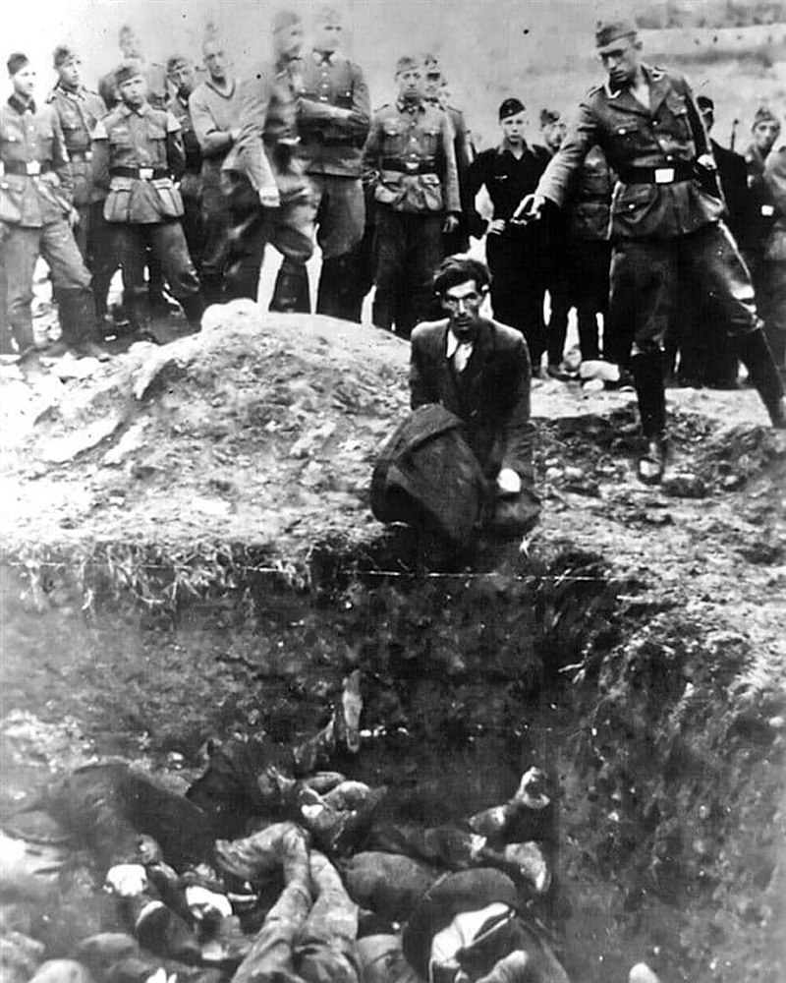
שאלה מלחמת העולם השנייה ושואה-מסוג ספר פתוח
שלב 2- בחירת מקור
  התלמיד צריך להביא מקור מספר הלימוד לביסוס ההסבר שהציג.
  גיא ההריגה, ויניצה, אוקראינה, מתוך הספר של מט"ח עמ' 216.
שלב 3- הסבר לקשר ביו הפלישה לרצח היהודים.
  עם כיבוש ברית המועצות נפלו יהודים רבים בידי הנאצים. המספר הרב של היהודים האיץ בנאצים למצוא "פתרון" אחר לבעיית היהודים, במקום הפתרונות הקודמים (ריכוז בגטאות)- הירי בבורות היה השלב הראשון בפתרון הסופי של היהודים.

Slide 25
שאלה מלחמת העולם השנייה ושואה-מסוג ספר פתוח
פיצוח שאלה סעיף ב'
נימוקים לטענה שקורות יהודי צפון אפריקה בזמן מלחמת העולם השנייה הם חלק משואת העם היהודי:
שלב 1- הסבר לטענה: המדיניות הנאצית שננקטה כלפי יהודי צפון אפריקה דומה למדיניות הנאצית שננקטה כלפי היהודים באירופה: חקיקה גזעית, טרור, שוד כלכלי, כליאת היהודים במחנות ריכוז, עבודות כפייה, תנאים קשים שנכפו על היהודים שהיו במחנות.
שלב 2- עובדות מן המקור:
הרופא מתאר שהגיע ל"מחנה ריכוז שהקימו האיטלקים" בג'אדו, מחנה שבו ריכזו הגרמנים יהודים מאזורים שונים בלוב.
הרופא מתאר את התנאים הקשים שהיו במחנה: "מצאנו צפיפות איומה (...) כמעט בלי אמצעים היגייניים בכלל"; "קבוצות של חולים ששכבו על הרצפה... ששכבו על האבנים, עם חום גבוה"; "במחנה שרר מצב של חוסר תזונה מוחלט, חוסר מים (...) והיה ממש מצב של רעב".

Slide 26

רשימת ציוד מומלץ לבחינה
ספר פתוח - עדיף עם מדבקות
שעון לתכנון זמן
מרקרים - לסמן את העיקר בשאלות ובתשובות
שני עטים
משהו מתוק ו/או כריך...
הבחינה תמשך שלוש וחצי שעות
בקבוק מים

Slide 27
זמן לשאלות שלכם

Slide 28

קמפוס אורט אתכם ללמידה ולהצלחה בבחינת הבגרות
https://campus.ort.org.il/
ספרות
אזרחות
היסטוריה
תנ"ך
לשון עברית והבעה
אנגלית MODULE C וMODULE E
אם אין לכם שם משתמש – לחצו על כניסת אורח

Slide 29
תודה לכולם!

